Slide 1
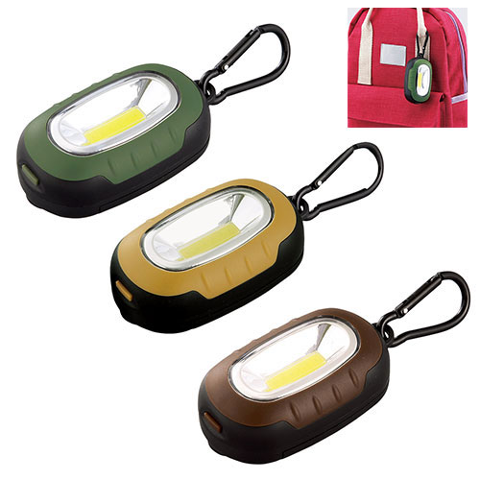
【提案書】
カラビナ付き3WAYハイパワーライト
特徴
ハイ、ロー、点滅の3WAYをシーンに合わせて使い分けられる便利なライトです。カラビナ付きのためバッグなどに取り付けることもでき、ノベルティ用などにもおすすめです。
納期
納期スペース
仕様
素材：ABS樹脂、ポリスチレン、アルミニウム
サイズ：77×45×25mm
包装：化粧箱入（88×51×36mm）
注意事項：3色アソート＊色・柄は指定できません。
備考：単三乾電池×3本（別）
お見積
お見積りスペース

Slide 2
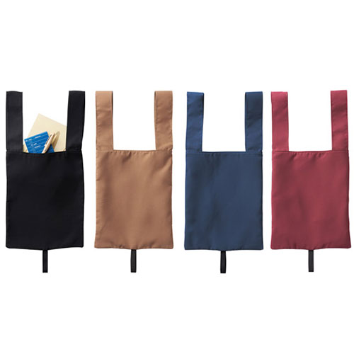
【提案書】
エコモ・フワリエ 再生PET A4トート
特徴
A4サイズのノートやファイルが綺麗に収まるトートバッグ。回収されたペットボトルなどを原料した再生PET素材を使用しているため地球環境に優しくSDGsに貢献できるアイテムです。
納期
納期スペース
仕様
素材：ポリエステル
サイズ：使用時/295×235mm、収納時/約φ45×85mm
包装：包装袋
生産国：中国
お見積
お見積りスペース

Slide 3
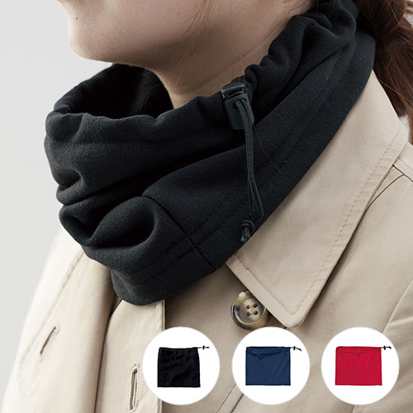
【提案書】
スムースフリース2WAYネックウォーマー
特徴
外側は名入れプリントが綺麗なスムース素材、内側は柔らかい肌触りで暖かさを感じるフリース素材を使ったネックウォーマー。コードを絞ると帽子としても利用できて、大変便利です。
納期
納期スペース
仕様
素 材：ポリエステル 他
サイズ：約270×240mm
付属品：取説付
包 装：PP袋
備 考：レッド・ネイビー・ブラック・アイボリー
お見積
お見積りスペース

Slide 4
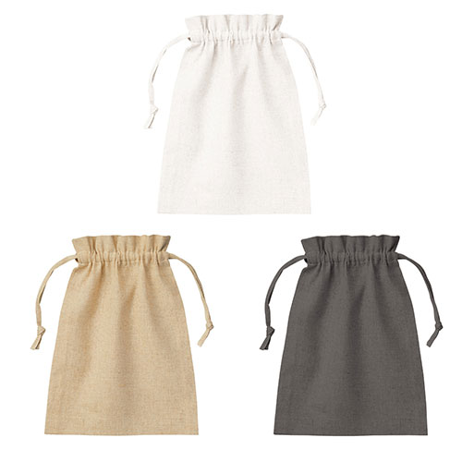
ナチュラル・
ナチュラル
【提案書】
コットンリネン巾着(M)
特徴
紐を引くと口をきゅっと閉めることが出来て見た目も可愛らしいMサイズの巾着袋を、コットンとリネンの混紡素材でご用意いたしました。ギフト包装用などに是非、ご活用ください。
納期
納期スペース
仕様
素 材：コットン､麻
サイズ：約220×305mm
お見積
お見積りスペース

Slide 5
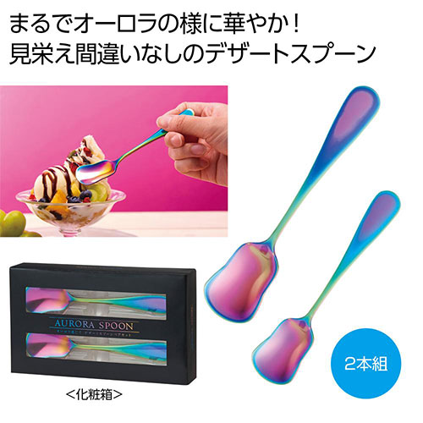
【提案書】
オーロラ感じて デザートスプーンペアセット
特徴
ステンレス製で、角度によって様々な色に見えるデザートスプーンのペアセットです。柄の部分にオリジナルデザインの名入れも可能なため、販促用やノベルティ用などにもおすすめです。
納期
納期スペース
仕様
素材：ステンレス
サイズ：全長約12.7cm
包装：化粧箱入り
お見積
お見積りスペース

Slide 6
【提案書】
厚手コットンガゼット巾着トート(M)
特徴
厚手のコットン素材を使用し中身が透けにくく、かつ耐久性に優れたMサイズバッグです。巾着型は見た目も可愛らしく、また口が絞れることで上からも中身が見えない点も高ポイント。
納期
納期スペース
仕様
素 材：コットン
サイズ：本体/約310×350×80mm、持ち手/約25×450mm
容 量：約6L
お見積
お見積りスペース

Slide 7
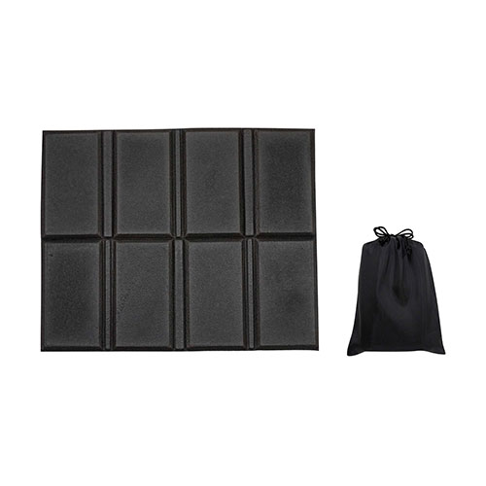
【提案書】
コンパクトフォームクッションシート
特徴
コンパクトに折り畳めて持ち運びにもとっても便利なため、スポーツ観戦やレジャーなどで大変役立つクッションシートです。オリジナル名入れも可能ですので、ノベルティグッズなどにもおすすめ。
納期
納期スペース
仕様
素 材 ： XPE・ポリエステル
サイズ ： 使用時:330×270×5mm・収納時:125×145×45mm
包 装 ： ポリ袋入
お見積
お見積りスペース

Slide 8
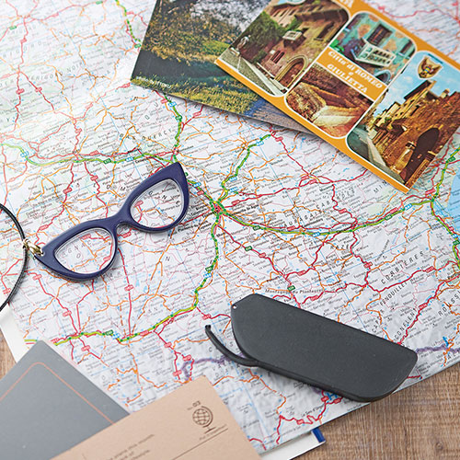
【提案書】
ストラップ付ルーペ
特徴
胸ポケットに入れられるコンパクトさに加え、首から下げられるストラップ付きのため、いつでもどこでも必要なとき取り出せる便利なルーペです。特典用やノベルティ用におすすめです。
納期
納期スペース
仕様
素材：PC・アクリル・PP・ポリエステル
サイズ：35×106×4mm
包装：台紙付ポリ入
お見積
お見積りスペース

Slide 9
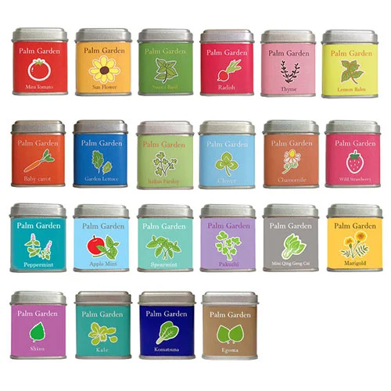


【提案書】
パームガーデン
特徴
手の平サイズのオシャレでカワイイ角型缶が特徴的な栽培キットです。食べられる植物を中心に22種類の中からお選びいただけます。缶のラベルはオリジナルプリント可能で販促用にもおすすめ！
納期
納期スペース
仕様
サイズ：46角×55Ｈ(mm)
付属品：種、土、説明書
お見積
お見積りスペース

Slide 10
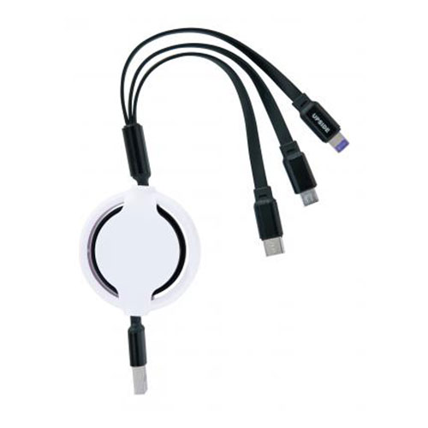
【提案書】
3type充電ケーブル
特徴
Lightning、microUSB、Type-Cのコネクタをこれひとつで持ち歩ける非常に便利な充電ケーブルです。給電コードは110センチまで引き出すことができます。
商品写
納期
納期スペース
仕様
素材：ケーブル/熱可塑性エラストマー 収納ケース/ABS樹脂 キャップ/ポリエチレン
サイズ：全長約110cm(使用時) 全長約25cm(収納時)
包装：ヘッダー付ジッパーポリ袋入り
お見積
お見積りスペース

Slide 11
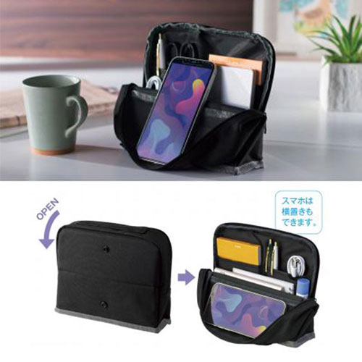
【提案書】
スタンドデスクポーチ
特徴
スタンドデスクポーチは、スマートフォンを縦でも横でも立てかけて視聴できる！モバイル周辺機器・文具収納にも使えるので、移動が多いリモートワーカー・学生に向けたノベルティに最適です。
商品写真
納期
納期スペース
仕様
素 材:ポリエステル(PVCコーティング)・ポリプロピレン・ポリアセタール
サ イ ズ : 約20×6×17cm
包 装 : ポリ袋入り
お見積
お見積りスペース

Slide 12
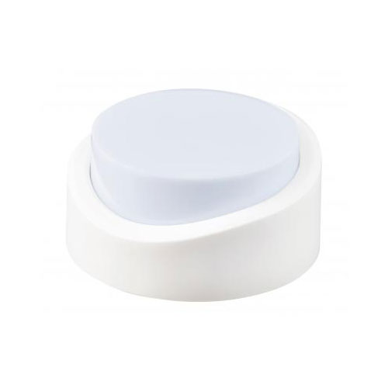
【提案書】
プッシュライト
特徴
ライト全面がボタンになっており、ワンタッチでオンオフができる非常にシンプルでお年寄りなどには特に使い勝手の良いプッシュライトです。吊り下げフック付きも高ポイント！
商品写
納期
納期スペース
仕様
素材：ポリプロピレン
サイズ：9.8×9.8×4.7cm
包装：化粧箱入り
お見積
お見積りスペース

Slide 13
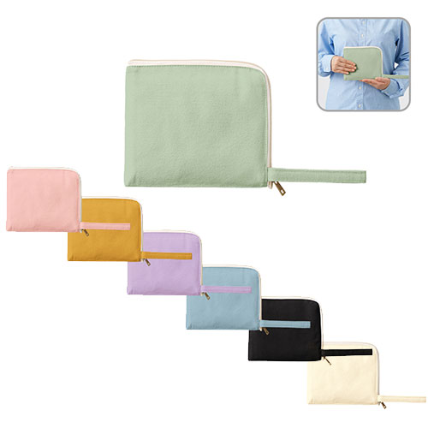
【提案書】
キャンバスL字ファスナーフラットポーチ(S)
特徴
ファスナーがL字に開き物の出し入れがしやすい、ストラップ付きのフラットポーチ。アクリルグッズなどの小物類の収納＆持ち運びにピッタリなSサイズは推し活グッズとしても重宝します。
納期
納期スペース
仕様
カラー展開：全7色
素材：コットン（320g/平方メートル）
サイズ：本体／約W170×H150（mm） 持ち手／約W15×H250（mm）
お見積
お見積りスペース

Slide 14
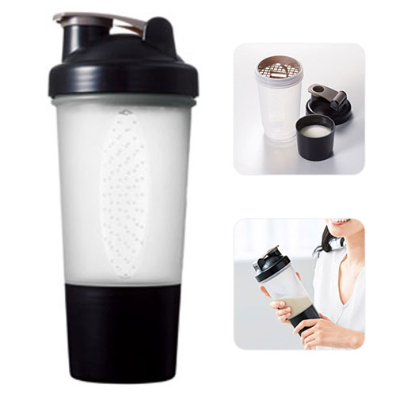
【提案書】
カップ付シェイカーボトル500ml
特徴
目盛り付きが便利な500mlサイズのシェイカーボトル。粉末飲料などを分けて入れられる収納カップや、直飲みしやすい飲み口付きキャップが便利！特典用や景品用などにも人気です。
納期
納期スペース
仕様
素材 : PP・PE
サイズ : φ94×220mm
包装 : 包装袋
生産国 : 中国
備考 : 容量/500ml
お見積
お見積りスペース

Slide 15
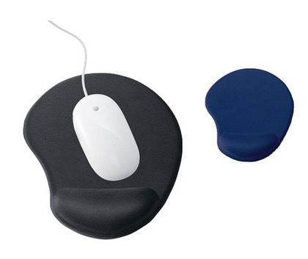
【提案書】
クッションマウスパッド
特徴
プリント面が広いため、オリジナルのノベルティグッズとして使用すれば効果的にPRできるマウスパッドです。クッション付きのため疲れにくい点もポイントです。是非ご活用ください。
納期
納期スペース
仕様
素 材：PU､ポリエステル
サイズ：約195×226×15mm
付属品：取説付
備 考：ロイヤルネイビー・マットブラック
お見積
お見積りスペース

Slide 16
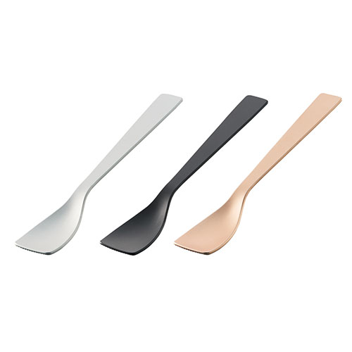
【提案書】
アイスクリームスプーン ラージ
特徴
熱伝導性に優れたアルミ素材を使用しているため、握る手の熱が先まで伝わりやすく、固いアイスも楽々食べられるスプーンです。記念品やノベルティアイテムとしてもおすすめのアイテムです。
納期
納期スペース
仕様
カラー展開：全3色
素材：アルミ
サイズ：27×150×11(mm)
包装：OPP袋、台紙
備考：取説付(台紙面)、食品衛生検査済
お見積
お見積りスペース

Slide 17
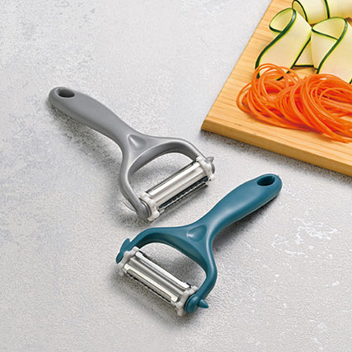
【提案書】
ベシカ・5in1ピーラー
特徴
皮むき、千切り、芽取り、皮切りがこれひとつで全部できちゃう、とっても便利なピーラーです。お料理系のイベントやキャンペーンの特典用、景品用などにもおすすめのアイテムです。
商品写
納期
納期スペース
仕様
カラー展開：2色アソート＊色・柄は指定できません。
素材：ポリプロピレン、ステンレス鋼
サイズ：160×85×25mm箱サイズ90×165×30mm
包装：化粧箱入
備考：名入れ可能
お見積
お見積りスペース

Slide 18
【提案書】
9LEDライトセット
特徴
贈答品に最適な化粧箱入りの防災9LEDライトセット。箱から開けて付属の乾電池をセットすればすぐに使えます。本体に名入れをして防災啓発活動のキャンペーンやイベントでご活用ください。
商品写
納期
納期スペース
仕様
素材：アルミニウム・ポリエステル
サイズ：Φ27×90mm
包装：化粧箱入り,110×135×35mm
備考：単四電池3本使用(添付)
お見積
お見積りスペース

Slide 19
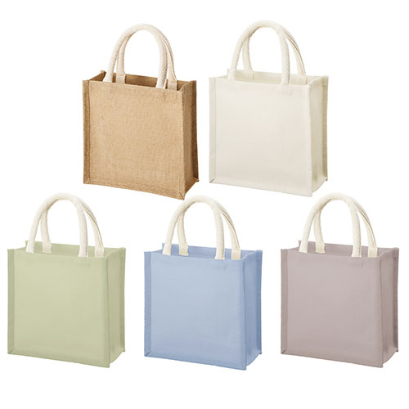
【提案書】
ジュートスクエアトート(S)
特徴
自然でざっくりとした雰囲気を醸し出すジュートと呼ばれる麻素材を使用したスクエアタイプのSサイズトートです。オリジナル名入れも可能なため、ノベルティグッズ等としてもとても人気です。
納期
納期スペース
仕様
素 材：植物繊維(ジュート) 他
サイズ：本体/約220×220×110mm、持ち手/約20×320mm
容 量：約5L
備 考：ナチュラルベージュ・ナチュラルホワイト
お見積
お見積りスペース

Slide 20
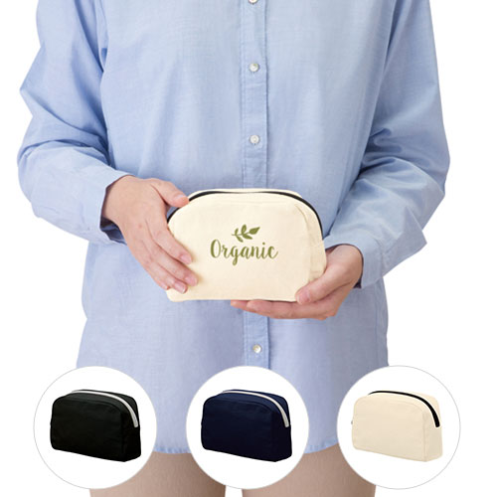
【提案書】
キャンバスファスナーポーチ(S)
特徴
可愛らしい立体的な形状がポイントのキャンバスポーチです。カラーバリエーションは全3タイプございますのでお好みでお選び下さい。またこちらはSサイズですが、サイズ違いでMもございます。
納期
納期スペース
仕様
素 材：コットン 他
サイズ：約135×100×60mm
包 装 ：PP袋
備 考：ミッドナイトブルー・ナチュラル・ナイトブラック
お見積
お見積りスペース

Slide 21
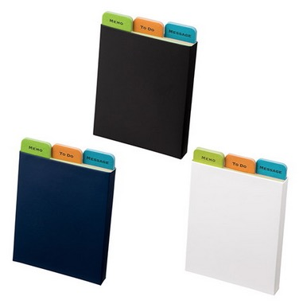
【提案書】
3typeメモ付箋
特徴
伝達事項の多いシーンなどでは大変に役立つメモふせんのセットです。専用のケース入りで持ち運び用にも重宝します。ケースは黒、ネイビー、白の3色から選択でき、オリジナル名入れも可能です。
納期
納期スペース
仕様
素 材：紙
サイズ：W74×H105×D7mm
付属品：紙ケース
包 装：PP袋入り
備 考：約30枚×3種のふせん
黒・ネイビー・白
お見積
お見積りスペース

Slide 22
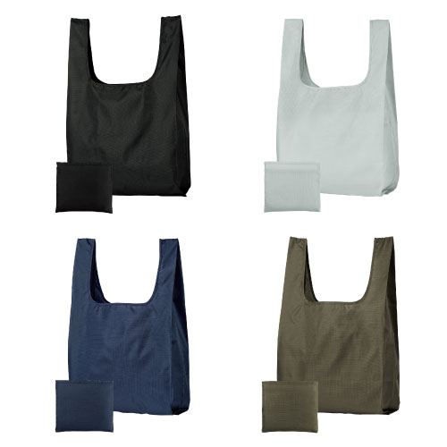
【提案書】
テントクロス 折りたたみトート
特徴
耐久性に優れたテント生地を使用した、シンプルな見た目がお洒落なトートです。内ポケットにコンパクトに畳んで収納が可能なため携帯性も抜群。オリジナル名入れも可能な商品です。
納期
納期スペース
仕様
素 材 ： ポリエステル
サイズ ： 縦620×横380×奥行2mm
包 装 ： 台紙、PP袋入
お見積
お見積りスペース

Slide 23
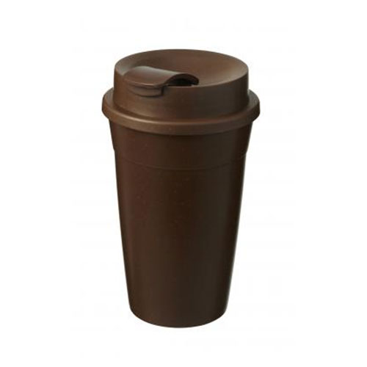
【提案書】
ザ・タンブラー(コーヒーグラウンド配合)#sustainable
特徴
廃棄されるはずのコーヒーの豆かすを素材として作られた、環境にも優しいシンプルなタンブラーです。イベントやキャンペーンのノベルティ用、特典用などにもおすすめです。
商品写真
納期
納期スペース
仕様
素 材 :本体・フタ／ポリプロピレン(コーヒーかす配合) パッキン／熱可塑性エラストマー
サ イ ズ : 直径8.5cm 高さ15.5cm
包 装 : 化粧箱入り
重 量 : 99g
お見積
お見積りスペース

Slide 24
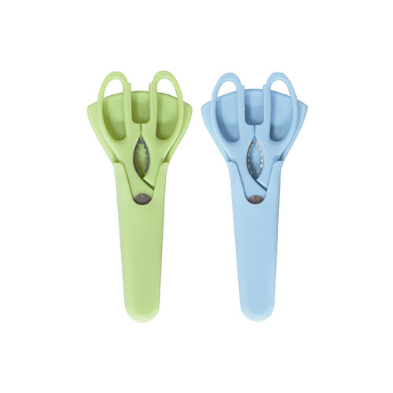
【提案書】
マグネットケース付はさみ
特徴
マグネットケース付きのはさみは、瓶の栓抜き・ペットボトルオープナー・くるみ割りなどの機能も備えています。冷蔵庫の扉などに貼っておけば、使いたい時に直ぐ取り出せてとても便利です。
納期
納期スペース
仕様
カラー展開：ブルー・グリーン（色指定不可）
素材：ステンレス・ポリプロピレン
サイズ：はさみ：全長200ｍｍ・ケース：88×20×192ｍｍ
包装：化粧箱入
お見積
お見積りスペース

Slide 25
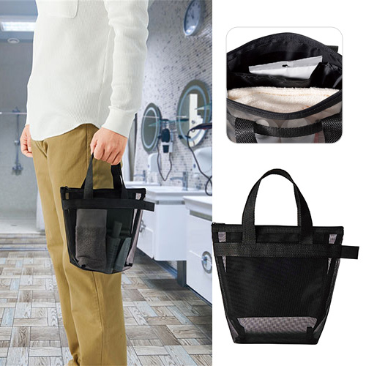
【提案書】
リラックススパバッグ
特徴
メッシュ素材で中に入れたものを外からでもひと目でわかるスパバッグです。すっきりとしたシンプルなデザインのためジェンダーレスに使用可能。イベント等での特典用などにもおすすめです。
商品写
納期
納期スペース
仕様
素材：本体/ナイロン・ポリプロピレン・ポリエステル ファスナー/ナイロン・亜鉛合金
サイズ：約26(底15)×10×21.5cm
包装：ポリ袋入り
お見積
お見積りスペース

Slide 26
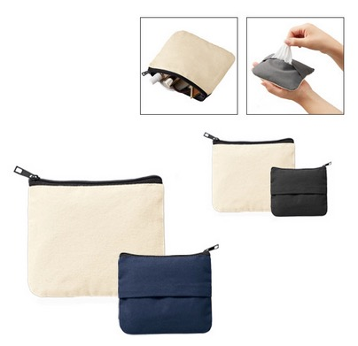
【提案書】
ライトキャンバスティッシュポーチ
特徴
ティッシュが取り出しやすいようしなやかなキャンバス素材を使用した、ポケットティッシュケース付きポーチです。カラーバリエーションは全4色。名入れデザインに合わせてお選び下さい。
納期
納期スペース
仕様
素 材：コットン 他
サイズ：約130×100mm
備 考：ネイビー・ナイトブラック
お見積
お見積りスペース

Slide 27
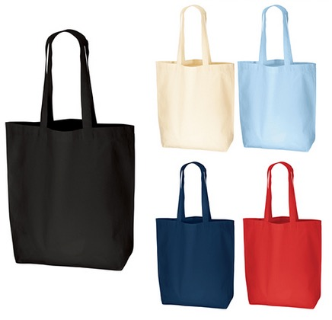
【提案書】
コットンバッグ(L)
特徴
様々なイベントやキャンペーンのノベルティグッズ、ショップのオリジナルアイテム、ショッパー等、あらゆるシーンで利用されるシンプルなコットンバッグ。こちらは大容量なLサイズです。
納期
納期スペース
仕様
素 材：コットン
サイズ：本体/約400×420×120mm、持ち手/約30×580mm
容 量：約14L
機 能：エコマーク認定第03104139号取得(ナチュラル)
備 考：レッド・ネイビー・ナチュラル・ブラック・ライトブルー
お見積
お見積りスペース

Slide 28
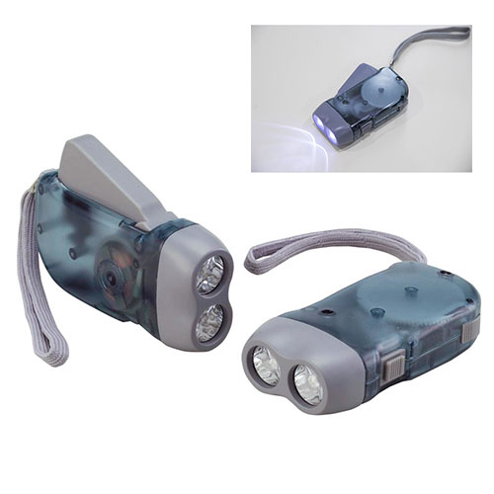
【提案書】
ダイナモLEDライト
特徴
内蔵電池とダイナモ発電による2電源方式の省エネLEDライト。グリップを繰り返し握るだけで高輝度LEDライト2個が点灯します。名入れをして防災啓発のノベルティグッズにご活用ください。
商品写
納期
納期スペース
仕様
素材：ABS
サイズ：100×52×26mm
包装：化粧箱入り,105×58×30mm
お見積
お見積りスペース

Slide 29
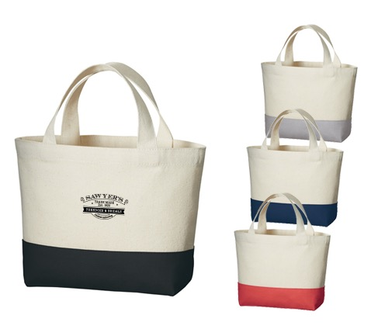
【提案書】
キャンバスカラーボトムトート(S)
特徴
ナイトブラック、スカイグレー、ミッドナイトブルー、レッドの四色からボトムカラーを選べる、Sサイズのキャンバストートです。ショップやイベントのオリジナルグッズ等におすすめ！
納期
納期スペース
仕様
素 材：コットン(320g/㎡)
サイズ：本体/約300×200×100mm、持ち手/約25×290mm
容 量 ：約4L
備 考 ：レッド・ミッドナイトブルー・ナイトブラック・スカイグレー
お見積
お見積りスペース

Slide 30
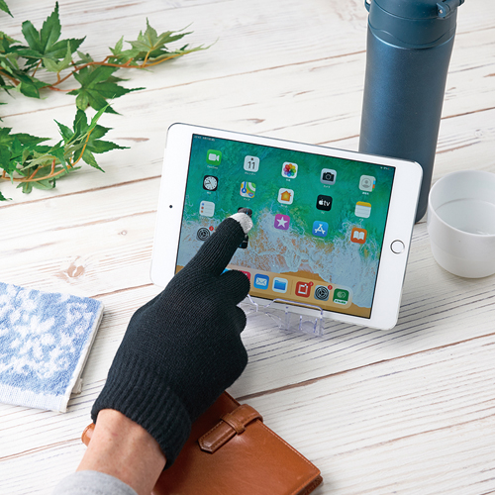
【提案書】
タッチ手袋
特徴
寒い屋外でも外さずそのままスマホ操作が可能な、シンプルだからこそ使いやすいタッチ手袋です。オリジナルデザインの名入れ製作も可能なため、物販用やノベルティ用にもおすすめ。
納期
納期スペース
仕様
素 材 ： アクリル85%・スパンデックス15%
サイズ ： 全長約195mm
包 装 ： ポリ入
備 考 ： フリーサイズ
お見積
お見積りスペース

Slide 31
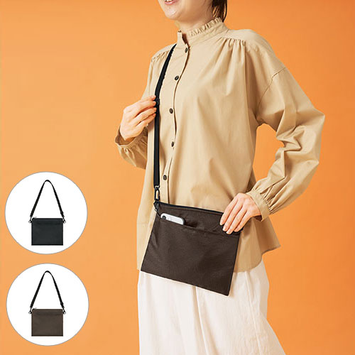
【提案書】
デイタフ・テントクロスポケット付きサコッシュ（撥水加工）
特徴
耐久性に優れたテントクロス生地を使用しており、撥水性にも優れているためオールマイティに活用できるサコッシュ。シンプルなデザインのため持つ人を選ばない優秀なアイテムです。
商品写
納期
納期スペース
仕様
カラー展開：ダークブラウン、ブラック
素材：ポリエステル（撥水加工）、ポリプロピレン
サイズ：約200×240mm
包装：ポリ袋入
備考：名入れ可能
お見積
お見積りスペース

Slide 32
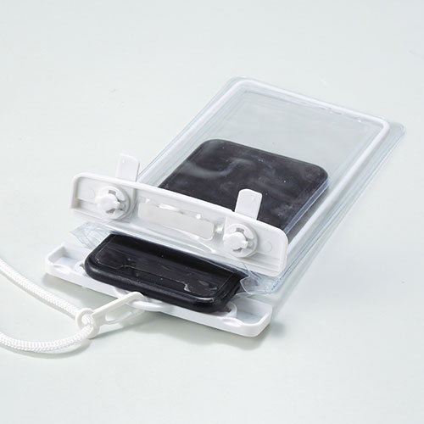
【提案書】
ネックストラップ付きスマホ防滴ポーチ
特徴
アウトドアシーンでは大活躍間違いなしのネックストラップ付きスマホポーチ。防滴使用のため、旅行やレジャー以外にお風呂でスマホを使いたい時などにも役立つアイテムです。
納期
納期スペース
仕様
素材：ABS樹脂、ポリ塩化ビニル、ナイロン
サイズ：約215×110×14mm
包装：ポリ袋入
備考：名入れ可能
お見積
お見積りスペース

